Slide 1
Κυτταρική διαίρεση

Slide 2
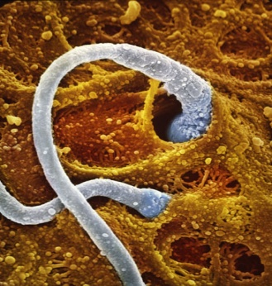
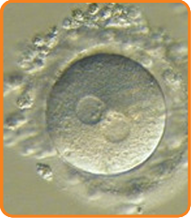
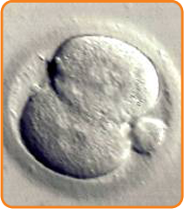
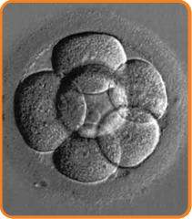
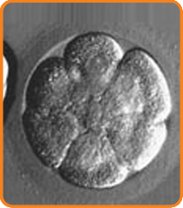
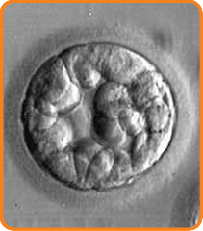
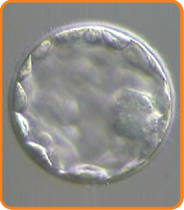
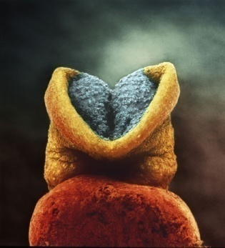
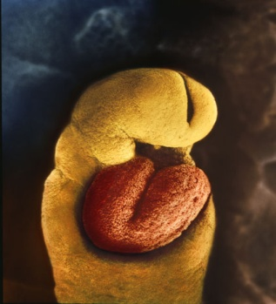
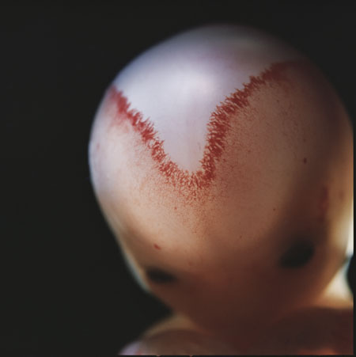
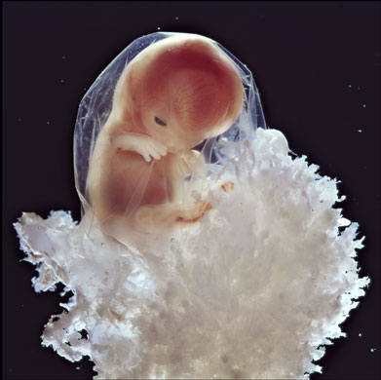
Μίτωση
Αξίζει τον κόπο να θυμηθούμε ότι η ζωή μας ξεκίνησε από ένα κύτταρο, το γονιμοποιημένο ωάριο ή ζυγωτό.
Από το κύτταρο αυτό προκύπτει τελικά ένας πολυκύτταρος οργανισμός, όλα τα κύτταρα του οποίου περιέχουν τις ίδιες γενετικές πληροφορίες με το ζυγωτό.

Slide 3
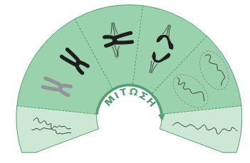
Η ανάπτυξη των οργανισμών, η ανανέωση των ιστών, για παράδειγμα του δέρματος, η επούλωση μιας πληγής, αλλά και ο πολλαπλασιασμός ορισμένων μονοκύτταρων ευκαρυωτικών οργανισμών, όπως η αμοιβάδα, απαιτούν τον κυτταρικό πολλαπλασιασμό.
Τα νέα κύτταρα που προκύπτουν θα πρέπει να περιέχουν τον ίδιο αριθμό χρωμοσωμάτων και τις ίδιες γενετικές πληροφορίες με το αρχικό. Αυτό εξασφαλίζεται στην κυτταρική διαίρεση, με μια διαδικασία που ονομάζεται μίτωση.

Slide 4
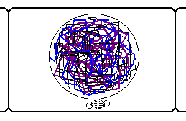
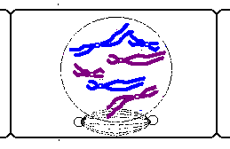
Πριν από την έναρξη της κυτταρικής διαίρεσης έχει προηγηθεί η αντιγραφή του DNA και συνεπώς ο διπλασιασμός της γενετικής πληροφορίας.
Μετά την αντιγραφή κάθε χρωμόσωμα αποτελείται πλέον από τα δύο αντίγραφα του DNA, που ονομάζονται αδελφές χρωματίδες.
Αυτές είναι συμμετρικές και όμοιες, επειδή τις αποτελούν ίδια μόρια DNA, και είναι ενωμένες σε μία περιοχή τους, το κεντρομερίδιο.

Slide 5
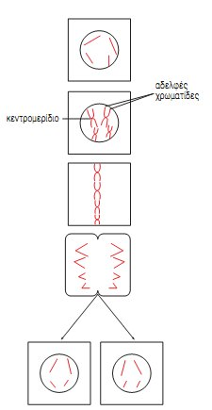
Κατά την έναρξη της μίτωσης τα χρωμοσώματα συσπειρώνονται και αρχίζουν να μετακινούνται, ώστε να διαταχθούν σε ένα επίπεδο.
Στη συνέχεια, οι δύο αδελφές χρωματίδες κάθε χρωμοσώματος αποχωρίζονται και απομακρύνονται.
Το κυτταρόπλασμα διαιρείται και δημιουργούνται δύο νέα κύτταρα
Τα στάδια της μίτωσης.

Slide 6
Στους πολυκύτταρους οργανισμούς τα σωματικά κύτταρα διαιρούνται με μίτωση.
Τα διάφορα στάδια της μίτωσης.

Slide 7
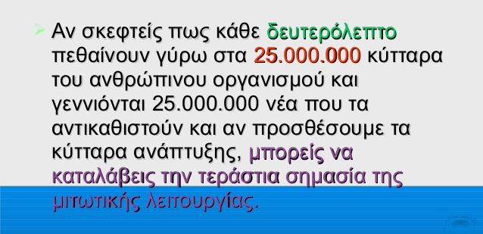

Slide 8
Δες πως γίνεται η μίτωση στο :
https://www.youtube.com/watch?v=7hQ5xXJSmK4&t=14s
Notes:
Δες πως γίνεται η μίτωση στο :

Slide 9
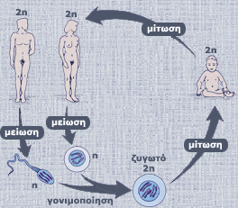
Μείωση
Τα γεννητικά κύτταρα, οι γαμέτες, των διπλοειδών οργανισμών που αναπαράγονται με αμφιγονία προκύπτουν με ένα διαφορετικό είδος κυτταρικής διαίρεσης, τη μείωση.
    Οι γαμέτες είναι αναπαραγωγικά κύτταρα που φέρουν το μισό αριθμό χρωμοσωμάτων από τον κανονικό (απλοειδή κύτταρα) . Προκύπτουν από διπλοειδή άωρα γεννητικά κύτταρα.

Slide 10
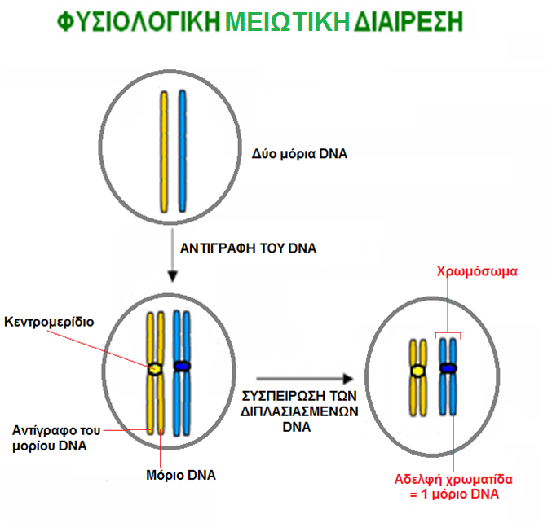
Πριν από την έναρξη της μείωσης έχει προηγηθεί και πάλι η αντιγραφή του DNA, με αποτέλεσμα κάθε χρωμόσωμα να αποτελείται από δύο αδελφές χρωματίδες, ενωμένες στο κεντρομερίδιο.
Στην αρχή της μείωσης, οι δύο αδελφές χρωματίδες κάθε χρωμοσώματος συσπειρώνονται. Τα ομόλογα χρωμοσώματα διατάσσονται σε ζεύγη, το ένα απέναντι από το άλλο.

Slide 11
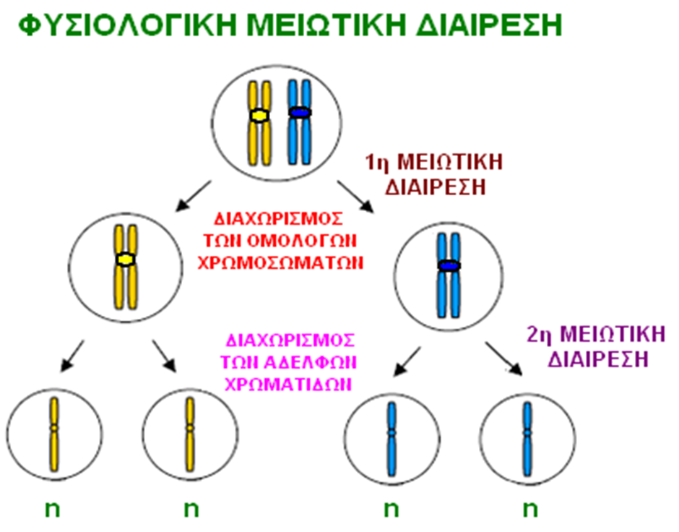
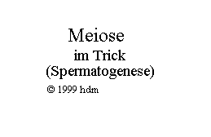
Τα ομόλογα χρωμοσώματα μετακινούνται και διατάσσονται σε ζεύγη στο ισημερινό επίπεδο του κυττάρου
  Στη 1^{η} μειωτική διαίρεση διαχωρίζονται τα ομόλογα χρωμοσώματα και σχηματίζονται δύο νέα κύτταρα που το καθένα περιέχει το μισό αριθμό χρωμοσωμάτων
  Κατά τη 2^{η} μειωτική διαίρεση το κεντρομερίδιο κάθε ενός χρωμοσώματος σπάει και οι αδελφές χρωματίδες αποχωρίζονται και δημιουργούνται δύο νέα κύτταρα που περιέχουν τη μία από τις δύο «πρώην» αδελφές χρωματίδες από κάθε χρωμόσωμα
Από ένα διπλοειδές κύτταρο προκύπτουν 4 απλοειδή γενετικά κύτταρα που περιέχουν τη μισή ποσότητα DNA

Slide 12
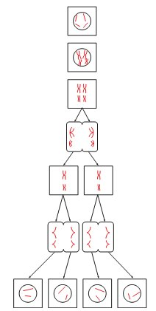
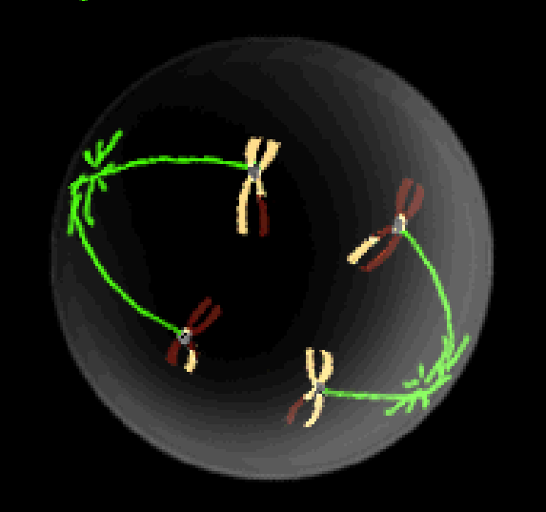
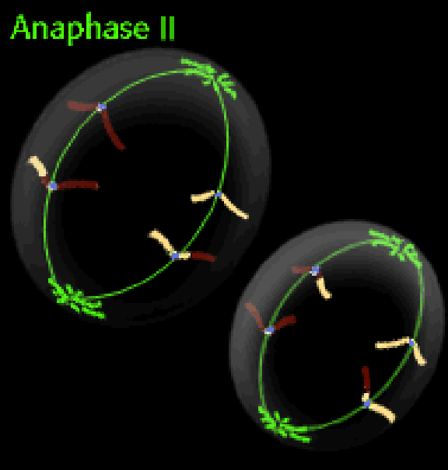
Σχηματική παράσταση της μείωσης για ένα υποθετικό κύτταρο με δύο ζεύγη ομόλογων χρωμοσωμάτων

Slide 13
Δες πως γίνεται η μείωση στο :
https://www.youtube.com/watch?v=micUPynqx9k
Notes:
Δες πως γίνεται η μείωση στο :

Slide 14
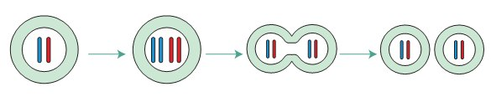
Ερωτήσεις
3 (σελ. 106)
Ποιο είδος κυτταρικής διαίρεσης παρουσιάζει η παρακάτω εικόνα;
Να τεκμηριώσετε την απάντησή σας.

Slide 15
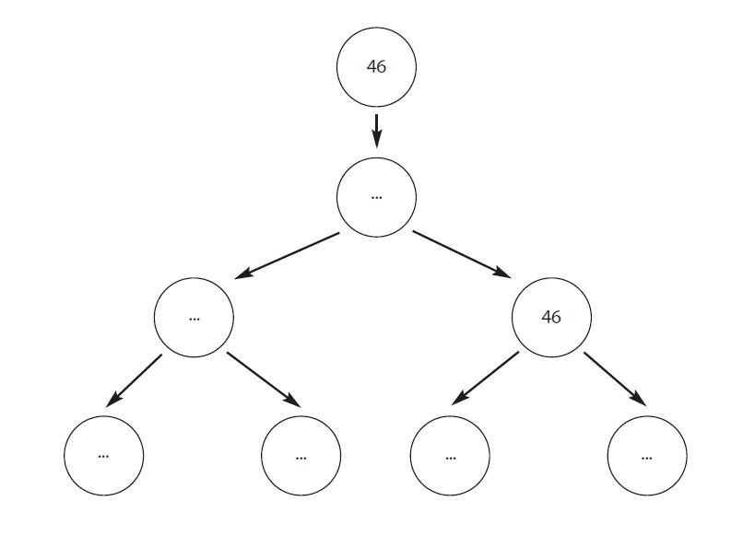
Ερωτήσεις
4 (σελ. 106)
Στο παρακάτω σχήμα να συμπληρώσετε τα κενά που αφορούν τον αριθμό μορίων DNA κατά την παραγωγή γαμετών στον άνθρωπο.

Slide 16
Ερωτήσεις
4 (σελ. 106)
Στο παρακάτω σχήμα να συμπληρώσετε τα κενά που αφορούν τον αριθμό μορίων DNA κατά την παραγωγή γαμετών στον άνθρωπο.
92
46
23
23
23
23

